Slide 1
Celebración eucarística
Sábado 11 de Mayo del 2019
Enlace de la 1° Vicaria: Hernández Herrera Rubén Ulises

Slide 2
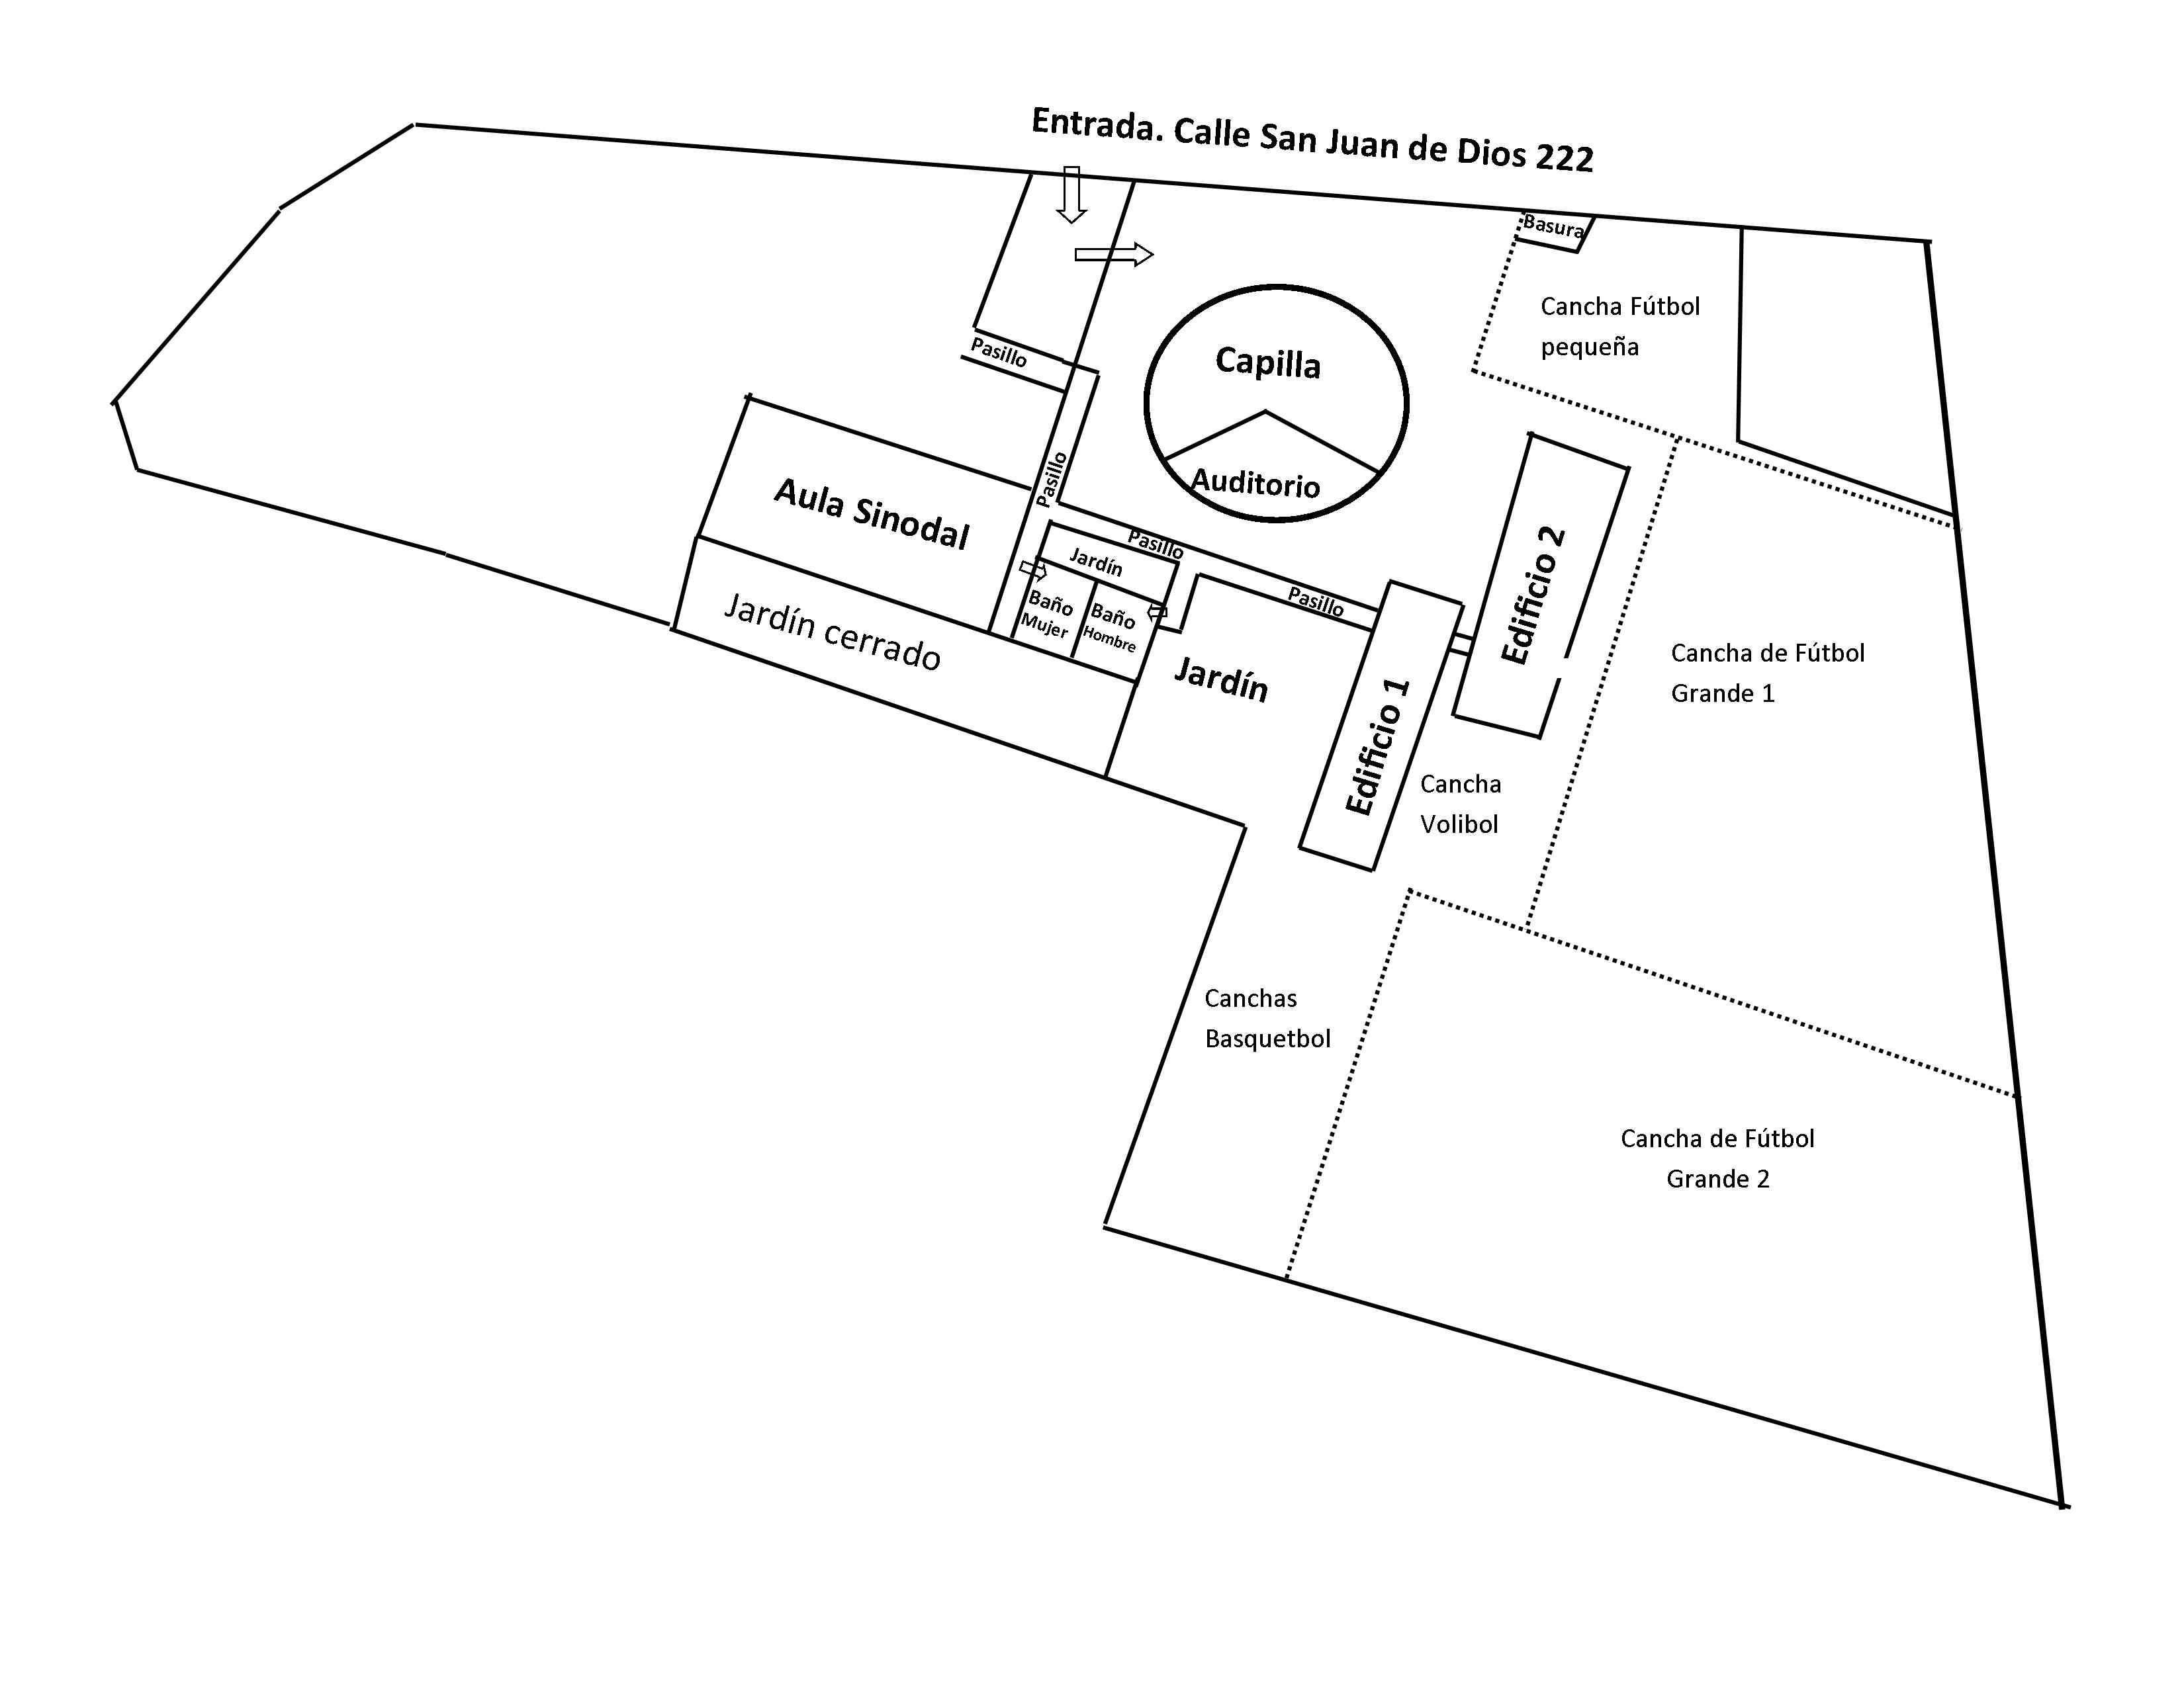
Ubica el sitio de la Celebración Eucarística
La Eucaristía en el
Aula Sinodal

Slide 3
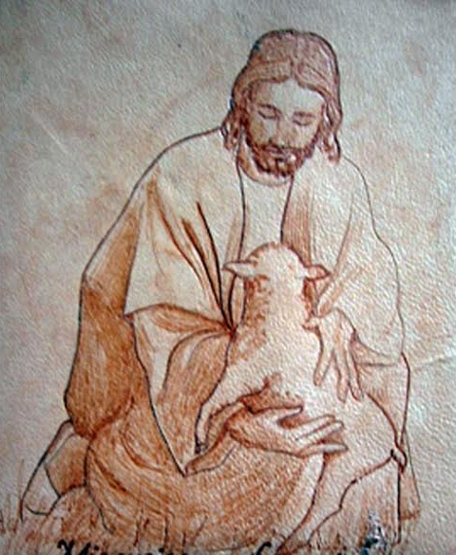
Domingo IV de Pascua o Domingo del buen pastor.

Slide 4
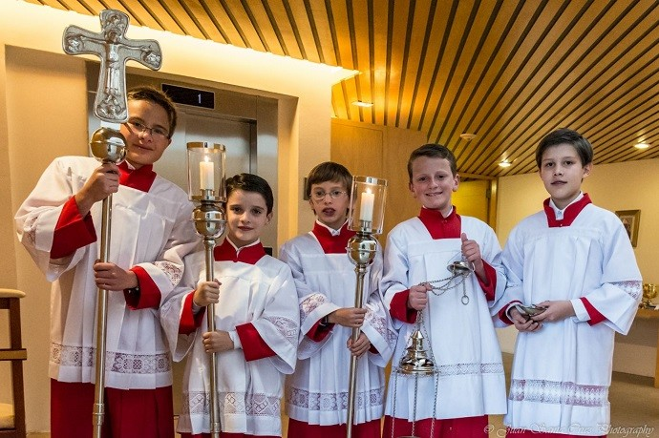
Servicio litúrgico.
Servicio Solemne: Turiferario, Cruciferario, Ceroferarios, Naviterario, Credencia, Mitra y Báculo.

Slide 5
Servicio litúrgico
1° Lectura y 2° Lectura.
8 preces. (rifa por vicaria).
8 monaguillos de ofrendas. (rifa por vicaria).

Slide 6
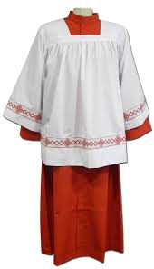
Uniforme completo
Sotanelas rojas.
Roquete
Zapatos negros

Slide 7
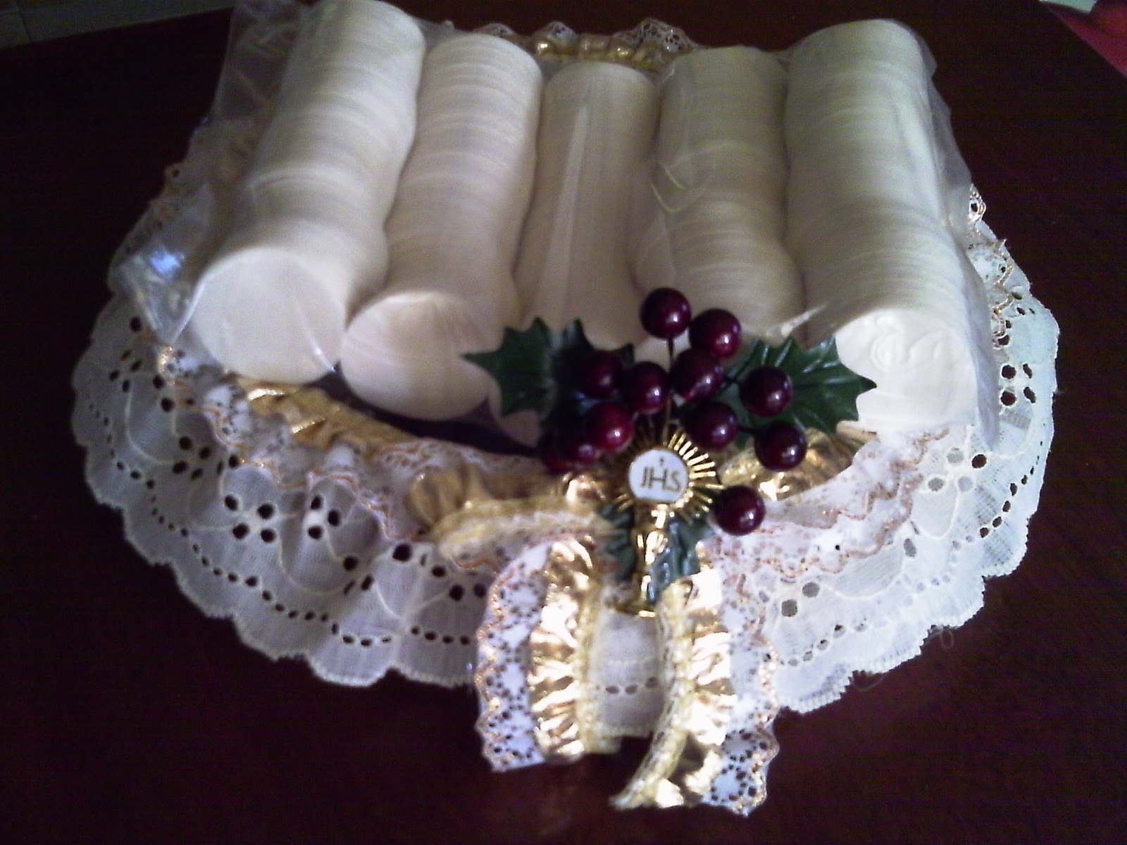
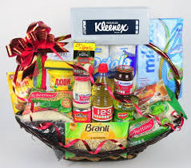
Ofrendas
Solamente pasaran los 8 monaguillos por vicaria.
Si hay más ofrendas se acomodaran adelante del altar.

